Slide 1

PROYECTO “HandtalkAI”
PRESENTACIÓN FINAL CAPSTONE

Slide 2
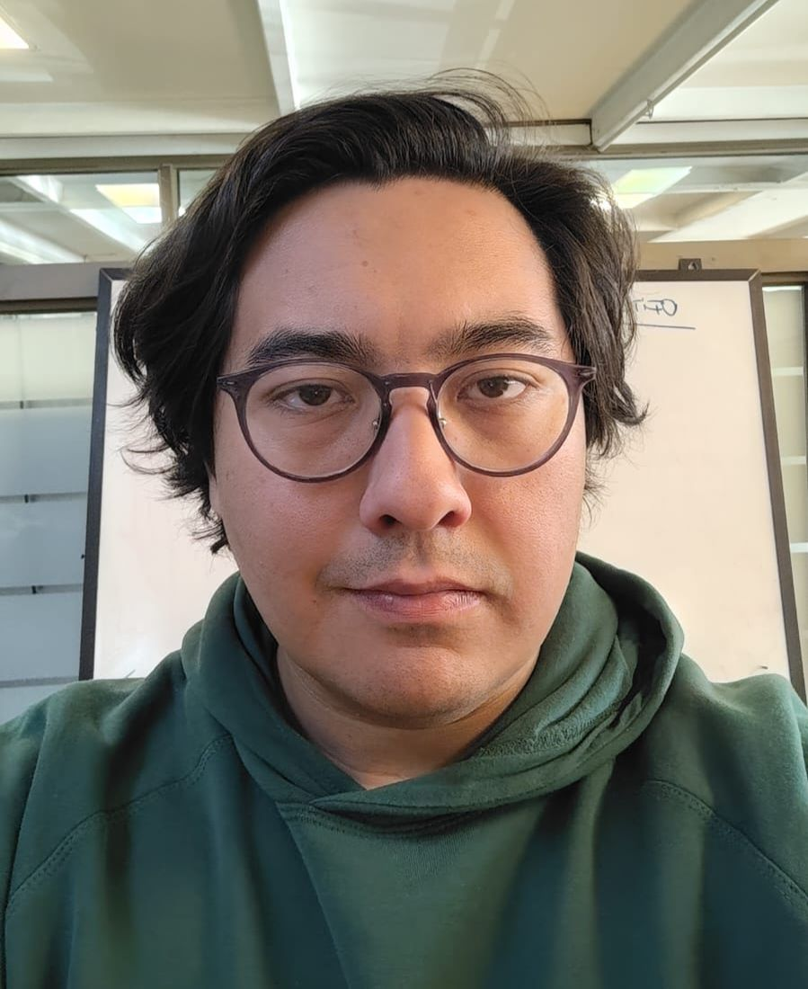
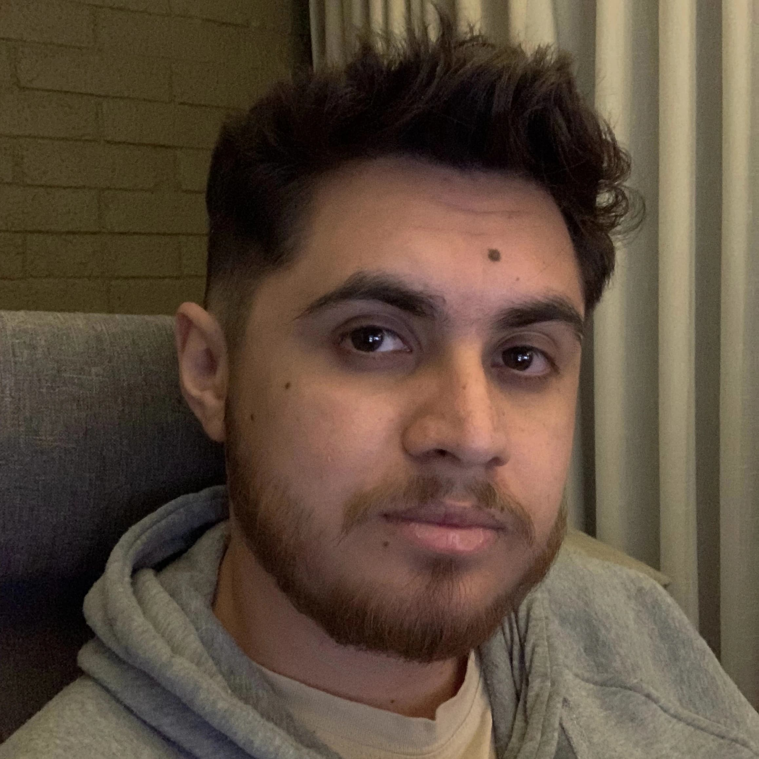
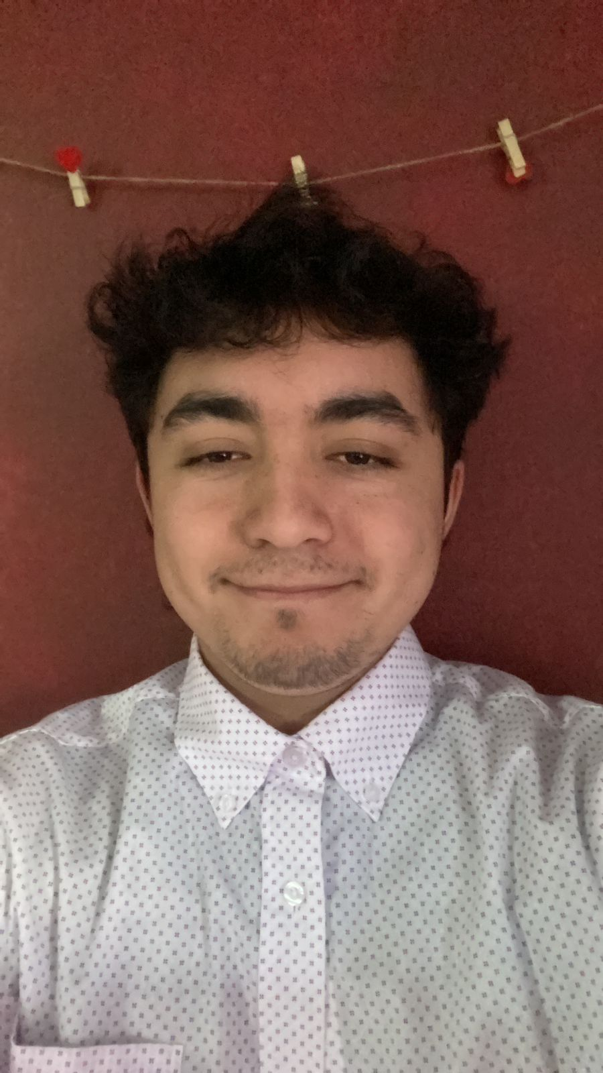
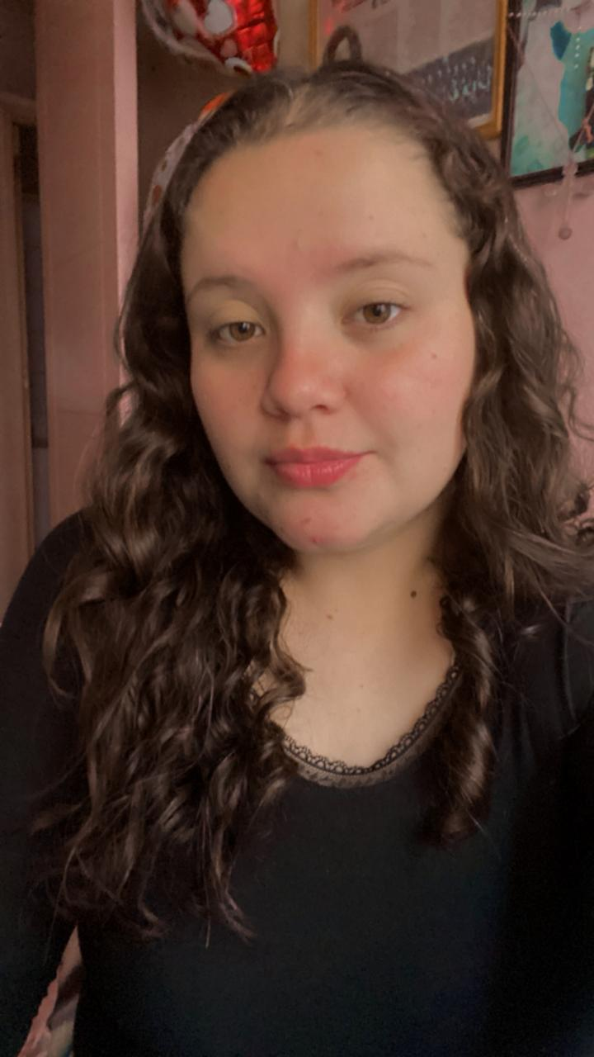
PROYECTO “HandTalkAI”
Maximiliano Argomedo
Desarrollador
Responsable del desarrollo del avatar, pruebas de interfaz, validaciones funcionales, mejoras continuas y apoyo en tareas de asesoramiento técnico.
Alonso Fouilloux
Investigador principal del proyecto
Supervisó hitos del proyecto, lideró su fase inicial y desarrolló propuestas de mejora mediante investigación continua.
INTEGRANTES DEL PROYECTO
Williams Espinoza
Arquitecto de sistema
Responsable de la gestión de versiones en GitHub, abarcando tanto la documentación como el código fuente.
Valentina Gómez
Jefa de grupo
Encargada de la organización general del proyecto, abarcando la planificación, validación de documentos y el desarrollo del área de aseguramiento de calidad (QA).

Slide 3
PROYECTO “HandTalkAI”
DESCRIPCIÓN DEL PROYECTO
Problema o dolor
Canal 13 requiere cumplir la ley 21.303 para todos sus programas. Esto implica traducción a lenguaje de señas, lo cual limita la escalabilidad, eficiencia y autonomía de las plataformas e implica un costo significativo. Esta situación representa una barrera en los esfuerzos por mejorar la accesibilidad comunicacional y fomentar la inclusión de personas sordas en sus distintos canales y contenidos.
Propuesta de solución
Desarrollar un sistema de traducción en tiempo real de audio a lengua de señas chilena mediante inteligencia artificial, con avatar digital, que Canal 13 podrá integrar en sus plataformas, garantizando alta precisión y baja latencia, para promover la inclusión y accesibilidad de la comunidad sorda.

Slide 4
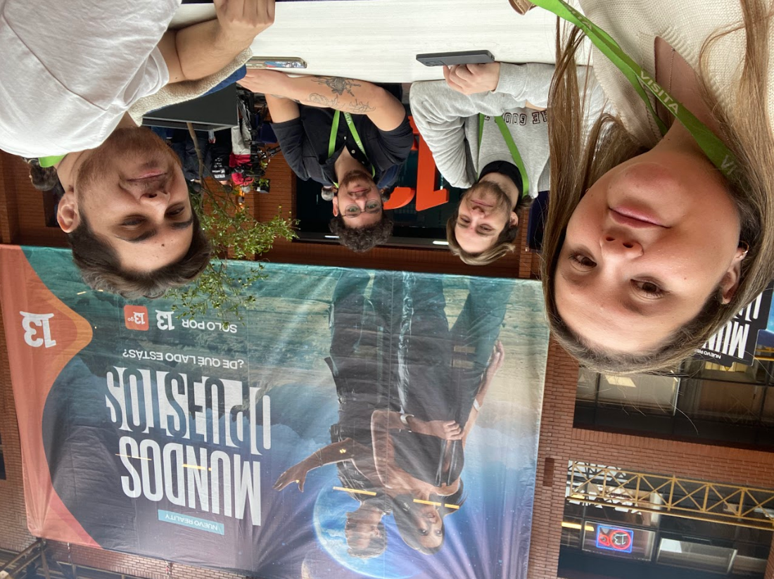
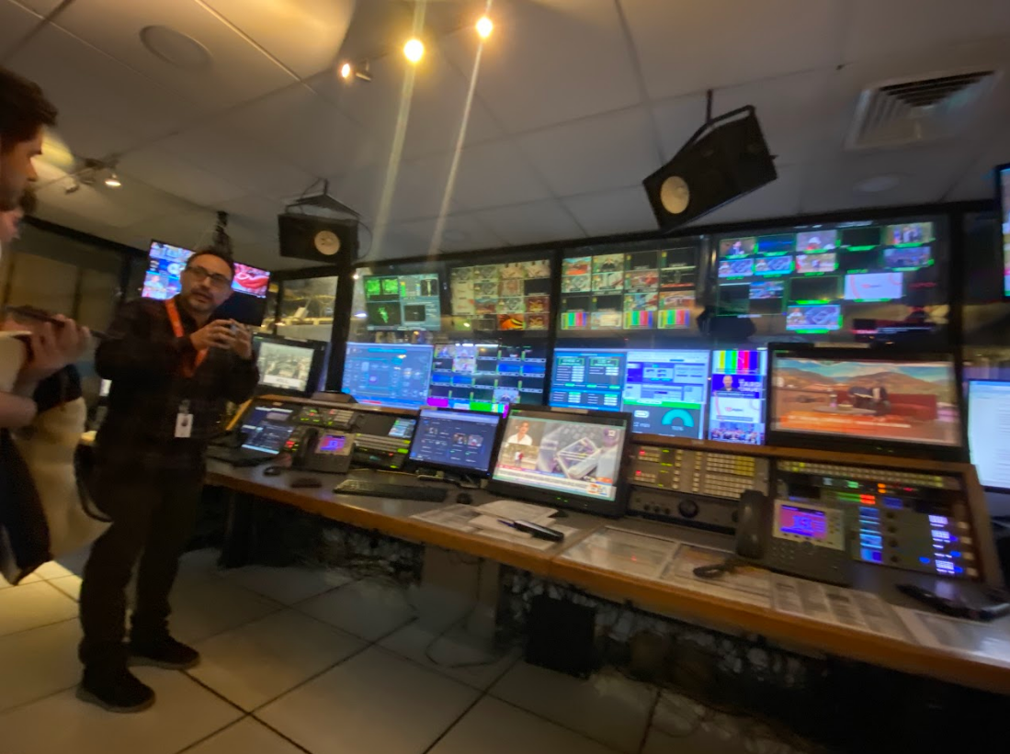
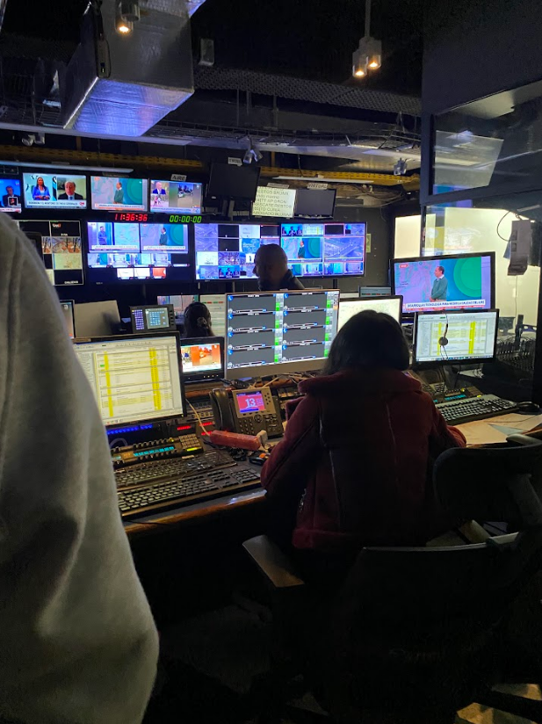
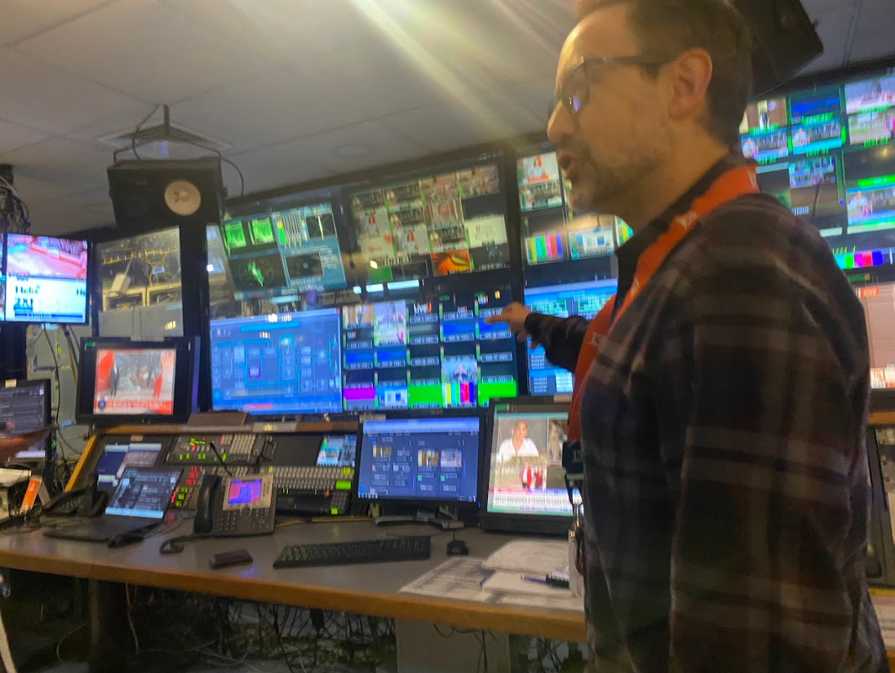
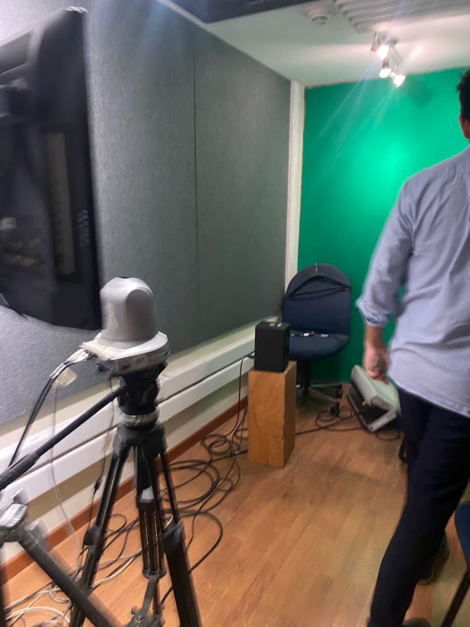
Evidencias fotográficas visita canal 13

Slide 5
PROYECTO “HandTalkAI”
Estado del arte
Rodríguez Lemos, J. P., & Gómez Adrada, C. D. (s.f.). Prototipo de sistema traductor de lengua de señas colombiana mediante el uso de inteligencia artificial. Universidad Autónoma de Occidente. https://red.uao.edu.co/entities/publication/b0d33a45-a852-439b-91a5-6062d57e4785
Gómez, J. D., & Suárez, L. A. (2021). Reconocimiento de lengua de señas colombiana mediante redes neuronales convolucionales y captura de movimiento. Revista Tecnura, 26(74), 70–84. http://www.scielo.org.co/pdf/tecn/v26n74/0123-921X-tecn-26-74-70.pdf
Méndez Ramírez, M., & Hernández García, J. (2023). Aplicación de la inteligencia artificial para la traducción automática de lengua de señas. Revista RIMI, 5(1), 1–14. https://revistarimi.net/index.php/home/article/view/116/128
Jiménez Hernández, F. J., & Ramírez Moreno, A. (2022). Reconocimiento de señas de la lengua de señas mexicana mediante técnicas de Machine Learning. Revista Xikua, 6(11), 1–15. https://repository.uaeh.edu.mx/revistas/index.php/xikua/article/view/12696/11487
Pérez Ríos, D. (2020). Ajuste de hiperparámetros de una red neuronal convolucional para el reconocimiento de lengua de señas. Revista Conciencia Tecnológica, 3(6), 1–9. http://revistas.sena.edu.co/index.php/conciencia/article/download/3926/4602
Pardo Herrera, L. (s.f.). Deep learning y estimación de la postura de la mano. LinkedIn. https://es.linkedin.com/pulse/deep-learning-estimaci%C3%B3n-de-postura-la-mano-pardo-herrera
Bazarevsky, V., & Zhang, F. (2019, August 19). On-device, real-time hand tracking with MediaPipe. Google AI Blog. https://research.google/blog/on-device-real-time-hand-tracking-with-mediapipe/

Slide 6
PROYECTO “HandTak AI”
Objetivo General
Diseñar, desarrollar e implementar un sistema integral de traducción en tiempo real de audio a lenguaje de señas chileno, utilizando inteligencia artificial, procesamiento de lenguaje natural y animación de avatar, logrando una precisión de al menos un 90% y una latencia inferior a 3 segundos en entornos controlados, en un plazo de 12 meses(*), para fomentar la inclusión social y mejorar la accesibilidad comunicacional.
Objetivos Específicos
Implementar captura y transmisión de movimientos (MediaPipe + Python) con latencia < 200 ms .
Configurar avatar 3D en Unity con ≥ 90% de fidelidad en movimientos .
Aplicar suavizado para animaciones naturales, reduciendo errores ≥ 80% .
Desarrollar calibración automática para adaptar el avatar a distintos usuarios .
Integrar el sistema completo en Unity, con sincronización de video con ≥ 85% satisfacción de usuario.
Notes:
entre 3 y 4 estado del arte

Slide 7
PROYECTO “HandTalkAI”
Alcances y limitaciones del proyecto
Aspecto | Detalle
Diseño del avatar | El prototipo contempla un avatar no humano, de características básicas, debido a las restricciones de tiempo y recursos disponibles durante el desarrollo.
Ejecución de movimientos | Los movimientos del avatar serán generados a partir de videos previamente seleccionados, lo que limita la funcionalidad en tiempo real.
Uso de contexto controlado | En esta fase del proyecto, no se implementará interacción o traducción en vivo, restringiendo su uso a contextos controlados.
Limitaciones en los datos de entrenamiento | Se proyectaba utilizar las imágenes del Diccionario de Lengua de Señas Chilena elaborado por el Ministerio; sin embargo, dichas imágenes no resultaron adecuadas para el entrenamiento del modelo de inteligencia artificial.
Notes:
sram mejoras continuas

Slide 8
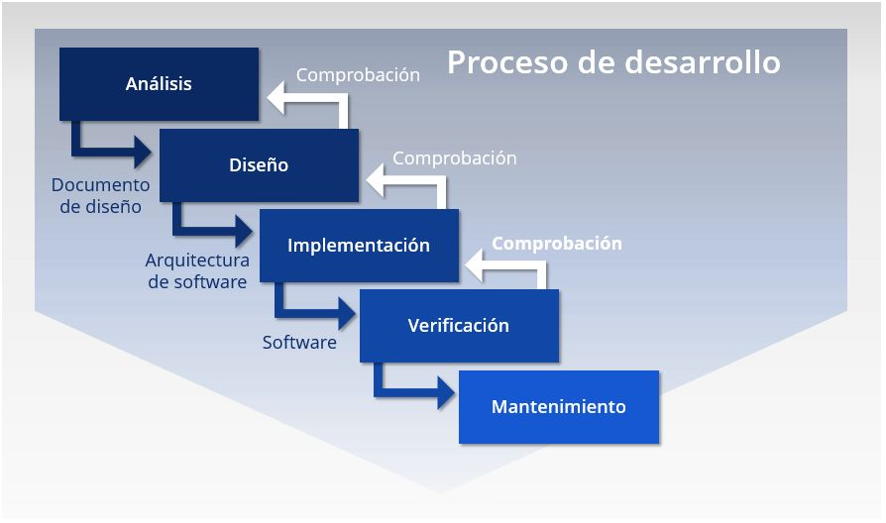
PROYECTO “HandTalkAI”
Metodología de trabajo para el desarrollo del proyecto
Notes:
metodología de trabajo es en cascada

Slide 9
PROYECTO “HandTalkAI”
Cronograma para el desarrollo del proyecto
Actividad | Fase 1 |  |  |  | Fase 2 |  |  |  |  |  |  |  |  |  |  |  | Fase 3
 | S 1 | S 2 | S 3 | S 4 | S 5 | S 6 | S 7 | S 8 | S 9 | S 10 | S 11 | S 12 | S 13 | S 14 | S 15 | S 16 |  | S 17 | S 18
Documentación del proyecto
Estudio de viabilidad
Elaboración EDT
Gestión de riesgo y alcance
Elaborar el modelo de procesos de negocio actual (AS-IS)
Diseñar el modelo de procesos futuros (TO-BE)
Elaborar diagramas UML

Slide 10
PROYECTO “HandTalkAI”
Cronograma para el desarrollo del proyecto
Actividad | Fase 1 |  |  |  | Fase 2 |  |  |  |  |  |  |  |  |  |  |  | Fase 3
 | S 1 | S 2 | S 3 | S 4 | S 5 | S 6 | S 7 | S 8 | S 9 | S 10 | S 11 | S 12 | S 13 | S 14 | S 15 | S 16 |  | S 17 | S 18
Definir criterios de calidad para módulos del sistema
Realizar entrevistas y sesiones con usuarios clave
Diseño preliminar del avatar 3D
Integración con módulo de procesamiento de lenguaje natural (PLN)
Evaluación con intérpretes certificados
Pruebas unitarias del avatar
Evaluación con intérpretes certificados

Slide 11
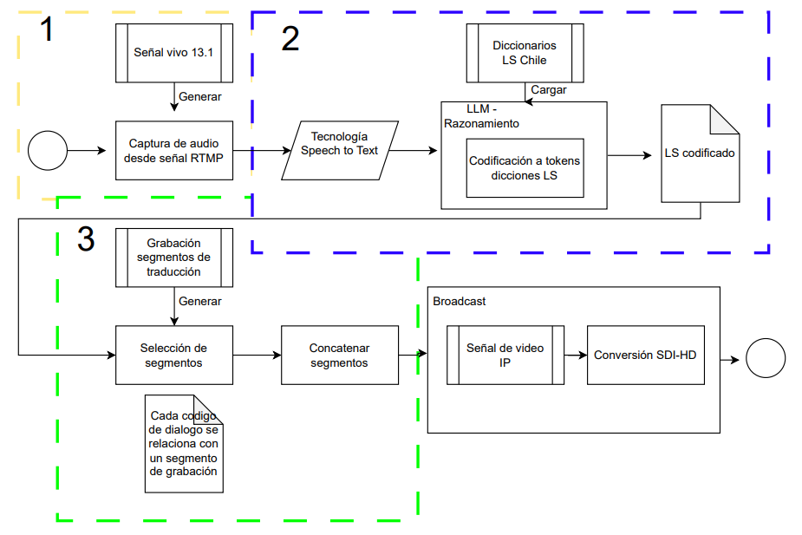
PROYECTO “HandTalkAI”
Diagrama de flujo Canal 13
Notes:
metodología de trabajo es en cascada

Slide 12
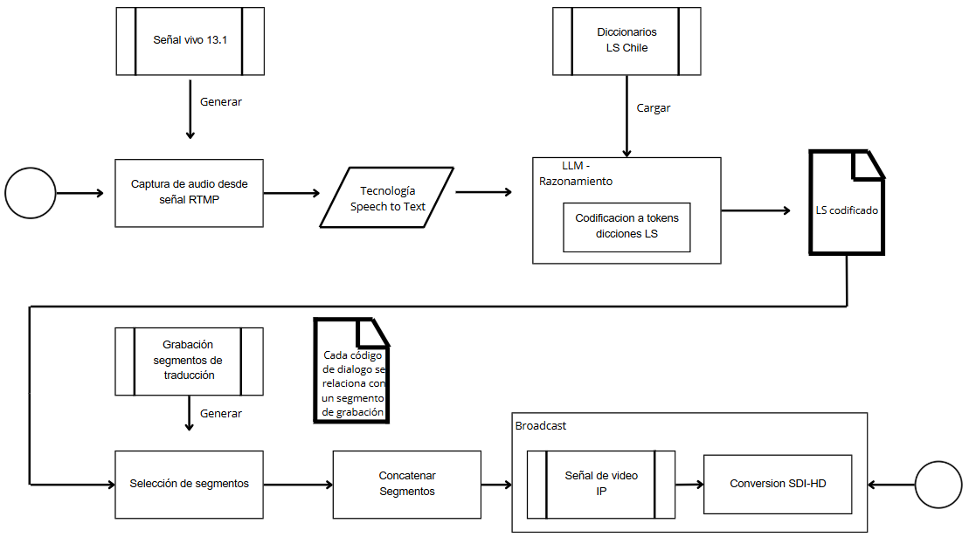
PROYECTO “HandTalkAI”
Diagrama de flujo Canal 13
cambiar des´pues recuadro
Notes:
metodología de trabajo es en cascada

Slide 13
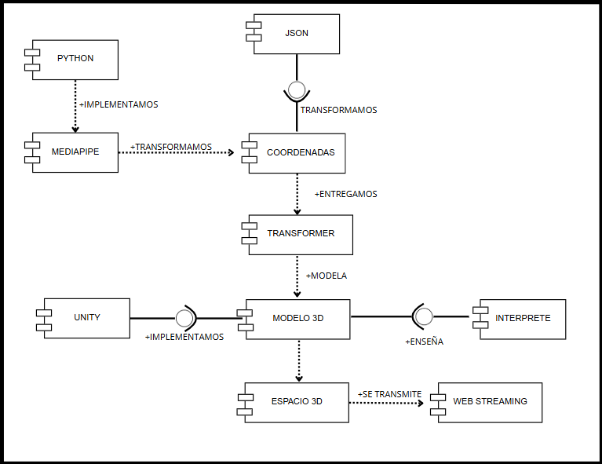
PROYECTO “HandTalkAI”
Arquitectura del software

Slide 14
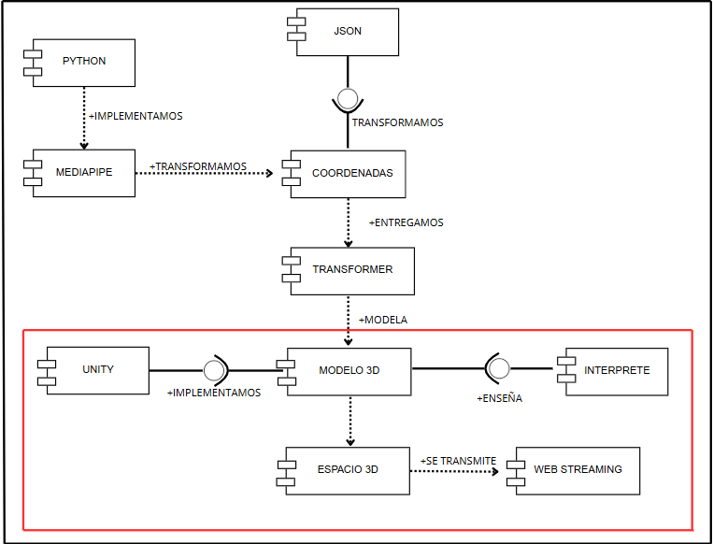
PROYECTO “HandTalkAI”
Arquitectura del software

Slide 15
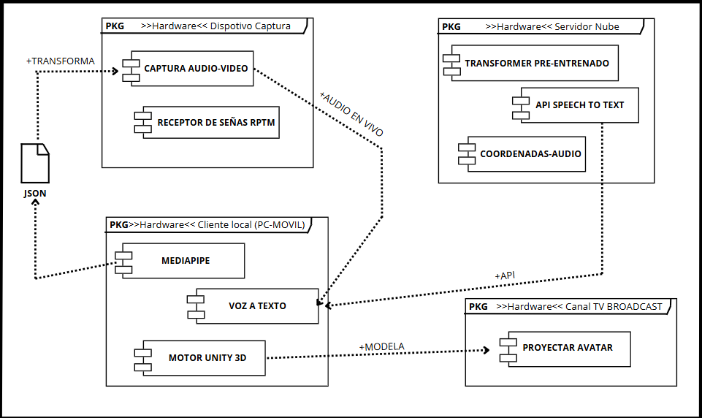
Arquitectura del hardware
PROYECTO “HandTalkAI”

Slide 16
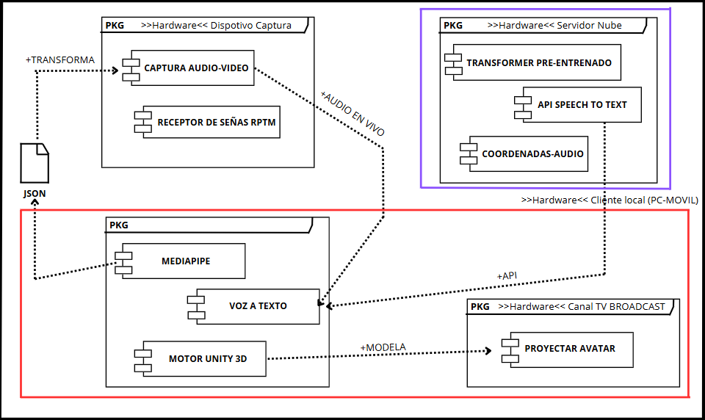
Arquitectura del hardware
PROYECTO “HandTalkAI”
>>Hardware<< Cliente local (PC-MOVIL)

Slide 17
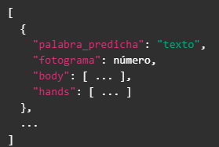
PROYECTO “HandTalkAI”
Modelo de datos
Estructura General de los Datos:
El sistema utiliza un repositorio no relacional de un archivo único en formato JSON para almacenar y transmitir datos de cada frame (fotograma).
Cada frame contiene:
"palabra_predicha" → texto asociado (opcional)
"fotograma" → número del frame
"body" → lista de puntos clave (landmarks) del cuerpo
"hands" → lista de puntos clave (landmarks) de las manos

Slide 18

PROYECTO “HandTalkAI”
Modelo de datos
Estructura del bloque body:
Lista de landmarks corporales (33 puntos)
Cada elemento:
index: número identificador
name: nombre del punto (ej: NOSE, LEFT_SHOULDER)
x, y, z: coordenadas normalizadas en 3D

Slide 19

PROYECTO “HandTalkAI”
Modelo de datos
Estructura del bloque hands:
Lista de landmarks de manos (21 puntos por mano)
Cada elemento:
hand: "Left" o "Right"
landmark: número identificador
name: nombre del punto (ej: WRIST, THUMB_TIP)
x, y, z: coordenadas normalizadas en 3D

Slide 20







PROYECTO “HandTalkAI”
Tecnologías utilizadas
Notes:
solo logos

Slide 21
PROYECTO “HandTalkAI”
DEMOSTRACIÓN DEL RESULTADO DEL PROYECTO

Slide 22
PROYECTO “HandTalkAI”
Resultados obtenidos
Como principal resultado, se logró completar el prototipo funcional del avatar, el cual fue capaz de interpretar correctamente las coordenadas proporcionadas por el grupo uno. A pesar del desconocimiento inicial sobre algunas de las tecnologías utilizadas, el equipo logró desarrollar satisfactoriamente el proyecto dentro de los plazos establecidos.
Conocimiento de nuevas tecnologías: Se incorporaron conocimientos sobre herramientas y tecnologías emergentes, fortaleciendo la capacidad de adaptación a distintos entornos de trabajo.
Mejora en el trabajo colaborativo: Se fortalecieron habilidades para trabajar en equipo, integrando distintos roles y responsabilidades dentro del ciclo de vida de un proyecto informático.
Gestión documental de proyectos informáticos: Se fortaleció la capacidad de organizar y documentar de manera sistemática cada etapa del desarrollo de un proyecto, desde su planificación inicial hasta su finalización.
Aplicación de metodologías estructuradas: Se comprendió la importancia de seguir metodologías de desarrollo para asegurar el orden, la trazabilidad y la calidad del proyecto.
Notes:
lista de logros no mas de 5 solo cosas buenas

Slide 23
PROYECTO “HandTalkAI”
Obstáculos presentados durante el desarrollo
Aspecto | Detalle
Capacitación técnica | La formación complementaria fue clave para superar brechas de conocimiento y avanzar con el desarrollo.
Herramientas adecuadas | La falta de herramientas afectó la calidad; es esencial prever los recursos técnicos necesarios desde el inicio.
Calidad del dataset | Datasets limitados impactaron el rendimiento del modelo; se recomienda asegurar datos representativos y de alta fidelidad.
Gestión del tiempo | Los plazos acotados exigieron acotar el alcance; se sugiere una planificación más realista en proyectos complejos.
Comunicación constante | La coordinación fluida entre equipo y tutores previene desalineaciones.
Flexibilidad | Adaptarse rápidamente a imprevistos fue fundamental para cumplir los objetivos.
Notes:
lecciones aprendidas todo conocimiento herramientas, datos entrenamiento, plazo.

Slide 24
PREGUNTAS DE LA COMISIÓN

